Slide 1
推算出 DICOM 影像大小及起始位置
Find DICOM pixel data size and offset value

Slide 2
課程大綱
估算無壓縮之 DICOM 醫學影像像素大小及起始位置
註: 醫學影像儲傳過程通常採不壓縮或不失真壓縮
壓縮可減少儲傳的資料量

Slide 3
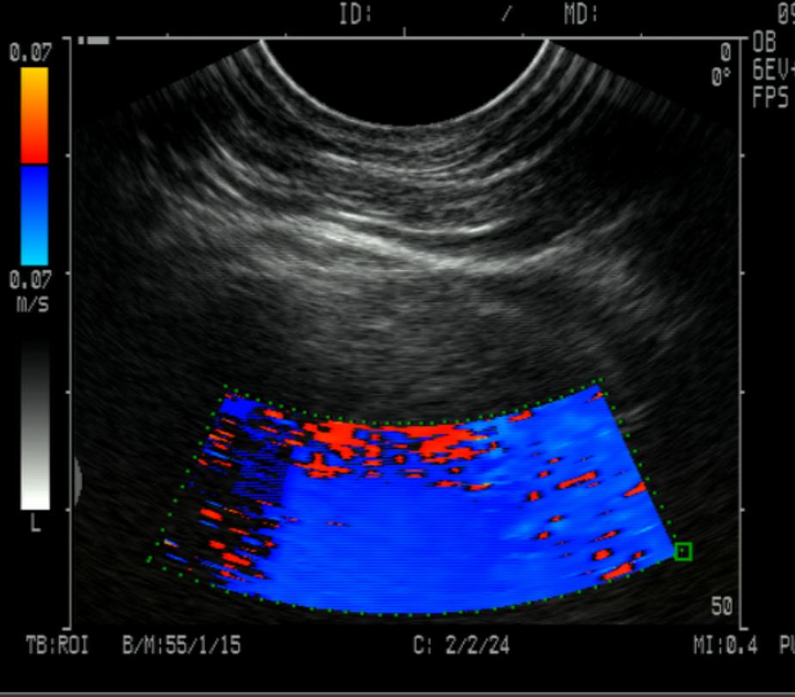
DICOM pixel data 相關標籤 Color US image example

Slide 4
呈現醫學影像所需參數
(0028,0002) US SamplesPerPixel = 3
(0028,0004) CS PhotometricInterpretation = RGB
(0028,0010) US Rows = 486
(0028,0011) US Columns = 640
(0028,0100) US BitsAllocated = 8
(0028,0101) US BitsStored = 8
(0028,0102) US HighBit = 7
(0028,0103) US PixelRepresentation = 0
(7FE0,0010) OB PixelData = <binary data of length: 933120>

Slide 5
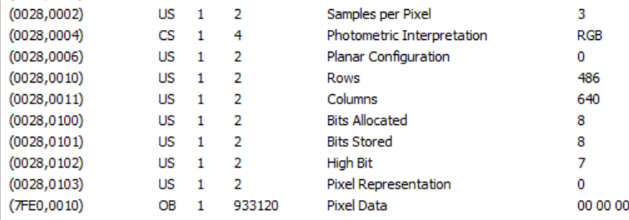
DICOM pixel data 相關標籤 Color US image example
Pixel data size = sample per Pixel * Rows * Columms* Bit Allocated /8
3*486*640*8/8

Slide 6
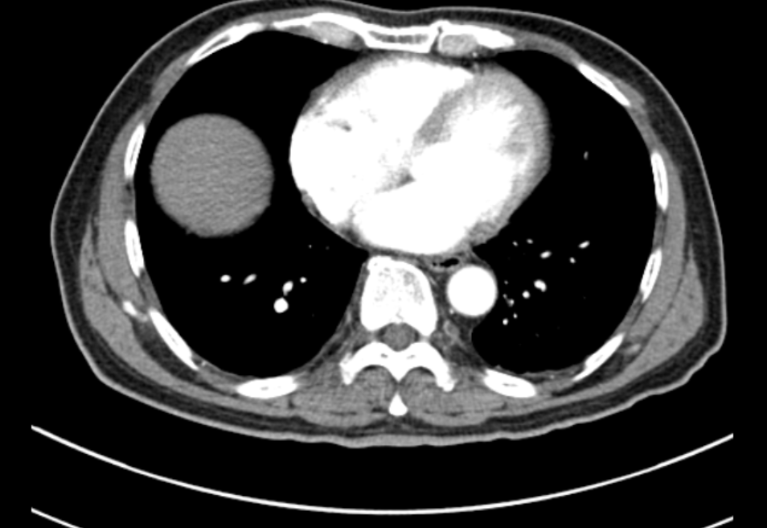
CT image example

Slide 7
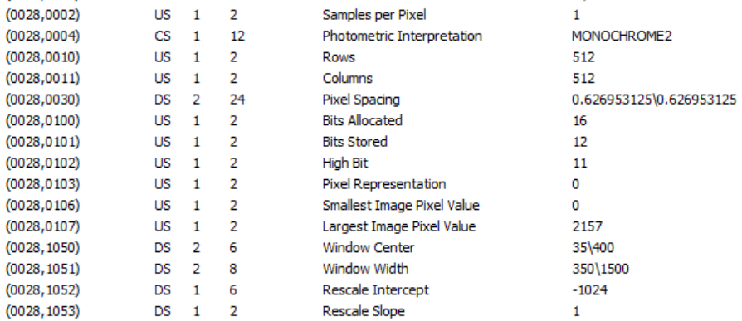
CT image example
Pixel data size = sample per Pixel * Rows * Columms* Bit Allocated /8
1*512*512*16/8= 524288

Slide 8
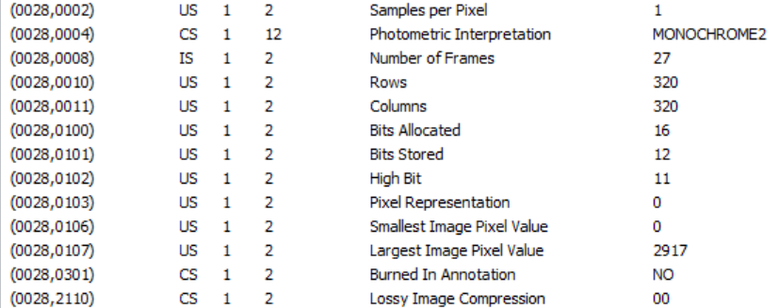
Multiframe MR
Pixel data size = sample per Pixel * Rows * Columms* Bit Allocated /8* Number of Frames
1*320*320*16/8*27= 5529600

Slide 9
offset of pixel data
推算 DICOM 影像像素點起始位置
initial pixel value offset of DICOM file

Slide 10
呈現醫學影像所需參數
(0028,0002) US SamplesPerPixel = 3
(0028,0004) CS PhotometricInterpretation = RGB
(0028,0010) US Rows = 486
(0028,0011) US Columns = 640
(0028,0100) US BitsAllocated = 8
…..
(7FE0,0010) OB PixelData = <binary data of length: 933120>
通常 Viewer 僅呈現像素標籤及資料長度，無起始位置

Slide 11
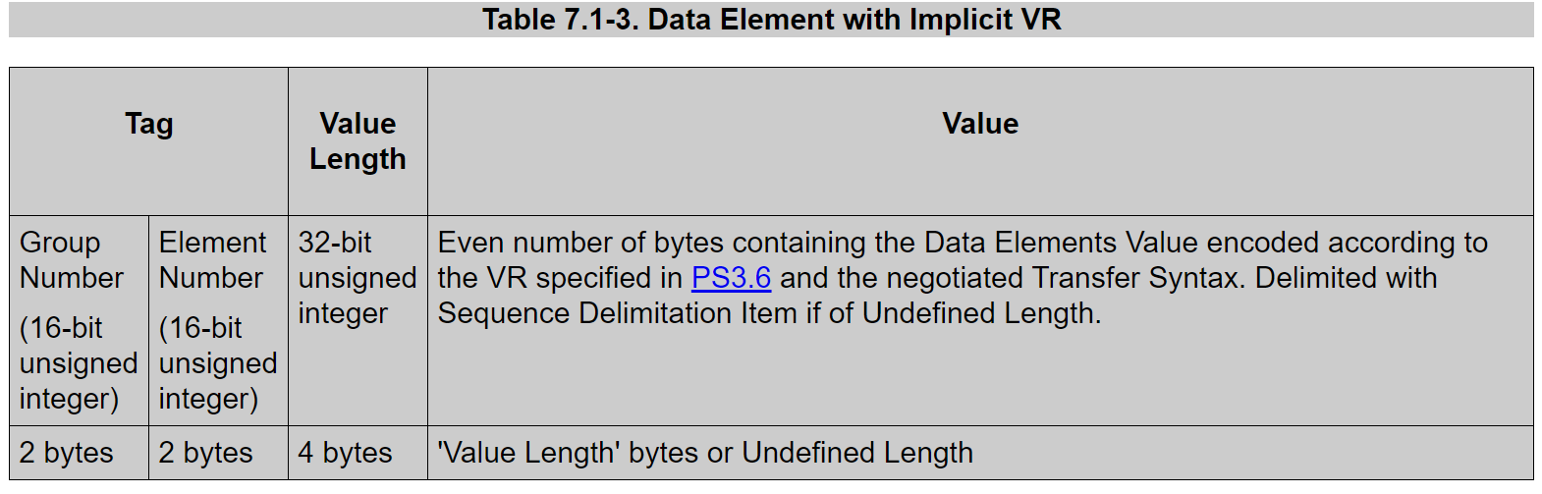
Implicit VR data element
http://dicom.nema.org/dicom/2013/output/chtml/part05/chapter_7.html#sect_7.1.3

Slide 12
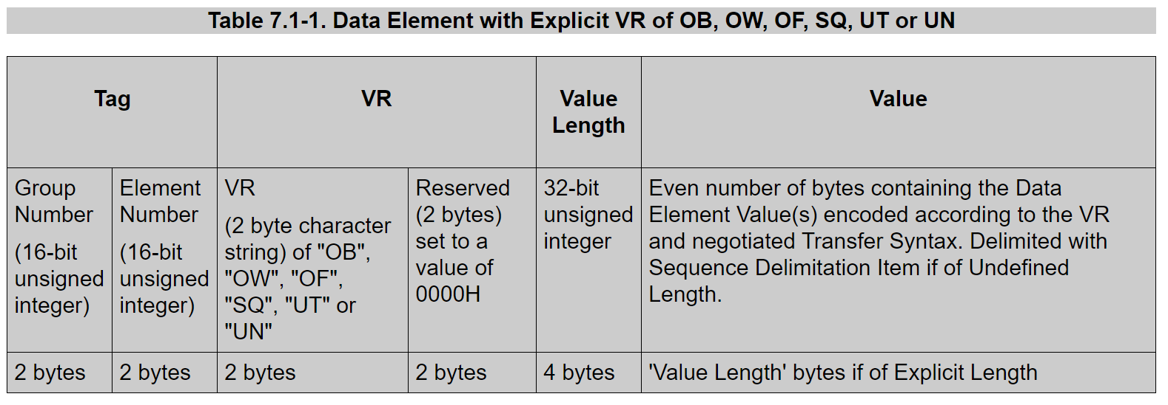
Explicit VR of OB, OW, OF, SQ, UT or UN

Slide 13
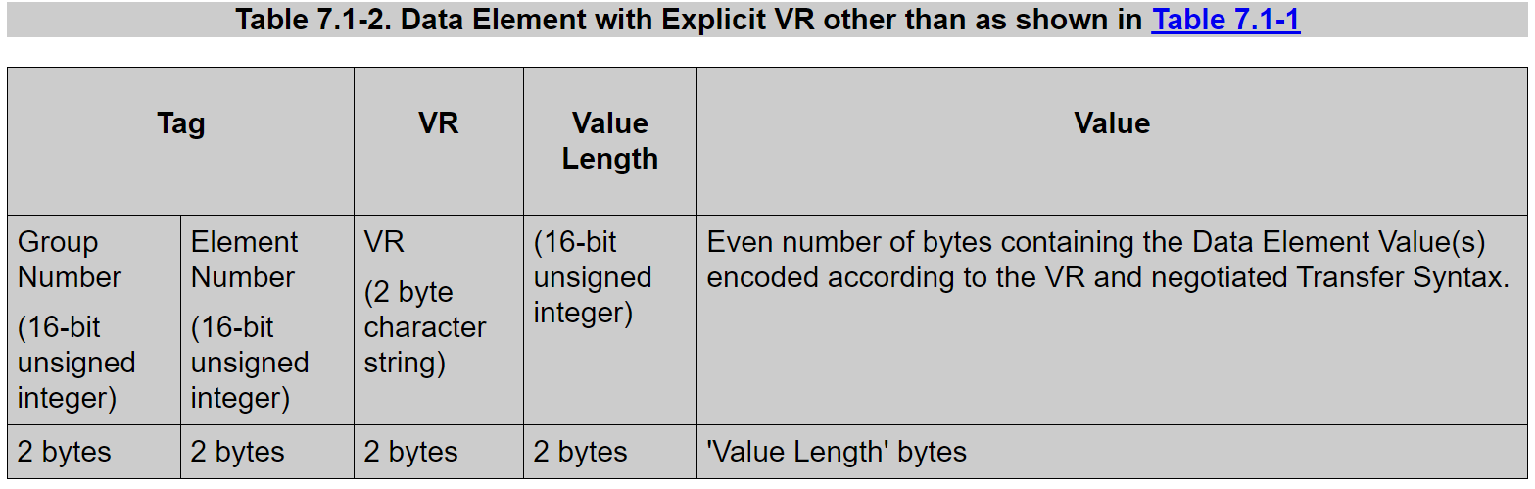
Data Element with Explicit VR others

Slide 14
Pixel data 起始點推算
從 7feo,0010 第一的 byte 位置起算
Implicit VR : byte 位置 + 8
Explicit VR :
OB, OW, OF, SQ, UT or UN : byte 位置 + 12
其他: byte 位置 + 8
如 findOffest 程式
其餘標籤也可類似機制尋找
可寫成 function，找到影像繪圖所有需要參數
須注意 big endian little endian

Slide 15
縮放平移轉換公式推導
依據目前放大倍率、原始資料與顯示畫布位置關係，推導出轉換關係，並寫成程式(函式)
影像標記也需類似的轉換公式

Slide 16
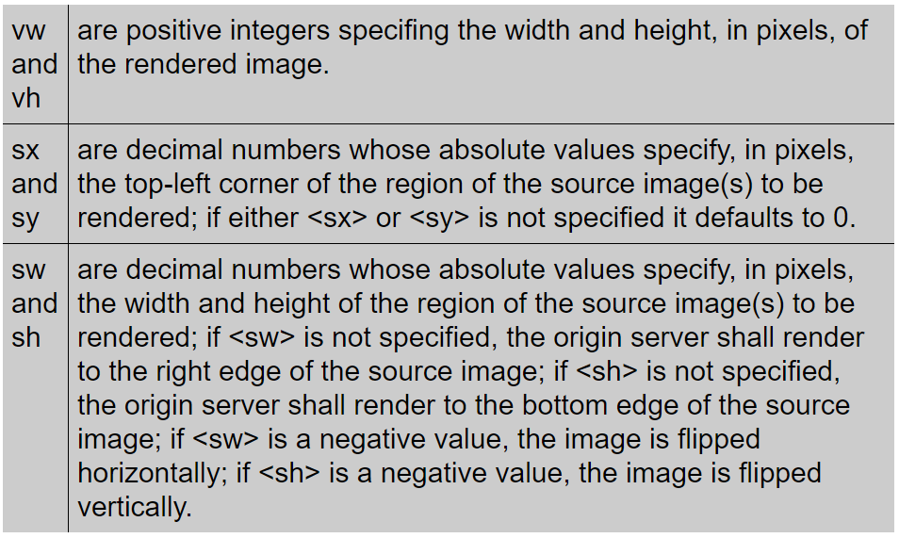
DICOM WADO viewport
%s"viewport=" vw "," vh ["," [sx] "," [sy] "," [sw] "," [sh] ]

Slide 18
pixel data byte stream
SourceImg[pixelDataSize];
sample per Pixel * Rows * Columms* Bit Allocated /8

Slide 19
肺部疾病及影像篩檢
影像: X 光及 LDCT
相關疾病
肺癌、COPD、感染(肺結核、武漢病毒) 、肺塵症
待整理資料
範例影像
影像特徵、前後影像差異(正常、發病、治療後)及呈現方式、合適之 W/L
影像報告
徵狀、其他指標、合併症

Slide 21
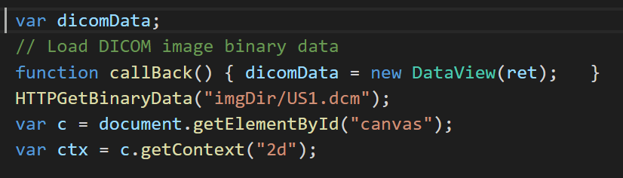
繪製醫學影像初體驗
設定圖片來源
HTTPGetBinaryData("imgDir/US1.dcm");
設定來源資料陣列
dicomData= DataView(ret);
參考 JS DataView 函式
https://developer.mozilla.org/zh-TW/docs/Web/JavaScript/Reference/Global_Objects/DataView
https://www.puritys.me/docs-blog/article-294-Javascript-%E8%99%95%E7%90%86-Binary-%E8%B3%87%E6%96%99---ArrayBuffer.html

Slide 22
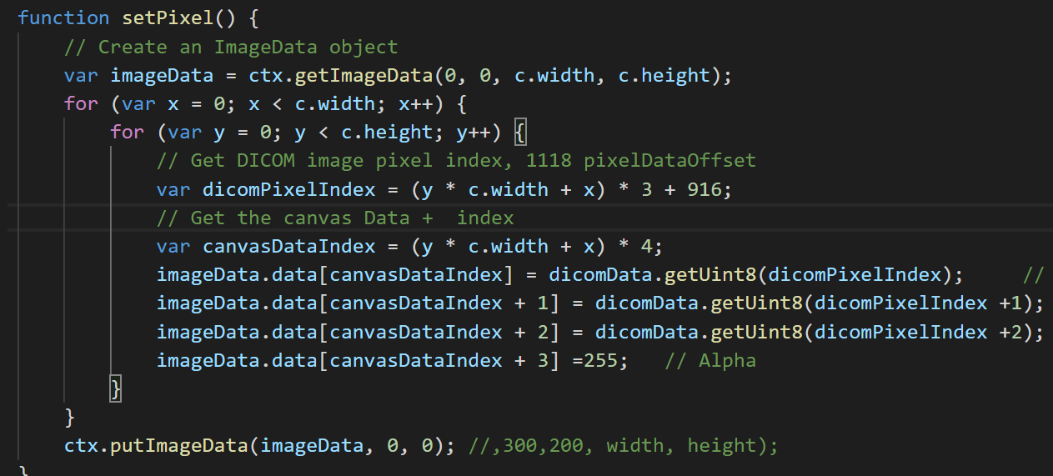
繪製醫學影像初體驗
將彩色超音波影像資料轉換成像素顏色。

Slide 23
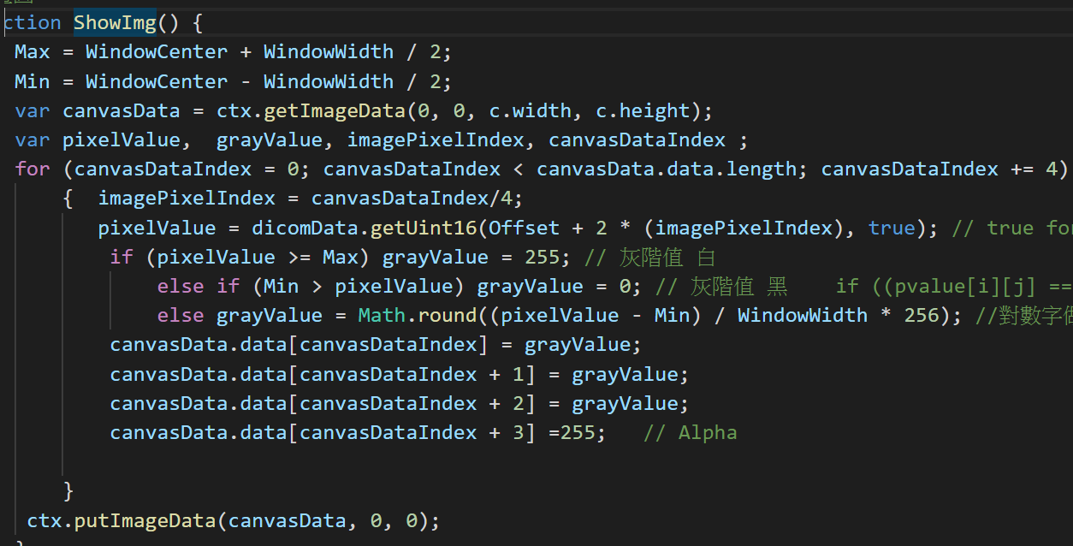
繪製醫學影像初體驗
將MR 資料轉換成 256 像素灰階
另一種迴圈寫法

Slide 24
醫學影像繪圖步驟
設定 DICOM 資料來源
取得 DICOM 檔規格參數 (如大小、灰階或彩色等)
最難
依據參數設定程式變數及轉換公式
小心推算
迴圈畫點

Slide 25
下載 DICOM 資料
MEMA DICOM
ftp://medical.nema.org/medical/dicom/DataSets/
WGs : https://www.dicomstandard.org/wgs/
sourceforge 整理的連結
http://gdcm.sourceforge.net/wiki/index.php/Sample_DataSet
IHE
ftp://ftp.ihe.net/
ftp://ftp.ihe.net/Connectathon/
SlicerRT
https://github.com/SlicerRt/SlicerRtData/tree/master

Slide 26
安裝及使用 DICOM viewer
DICOM radiant
https://www.radiantviewer.com/
MicroDicom
http://www.microdicom.com/downloads.html
https://www.dicomlibrary.com/
DICOM 檔上傳、匿名化、檢視、及分享

Slide 27

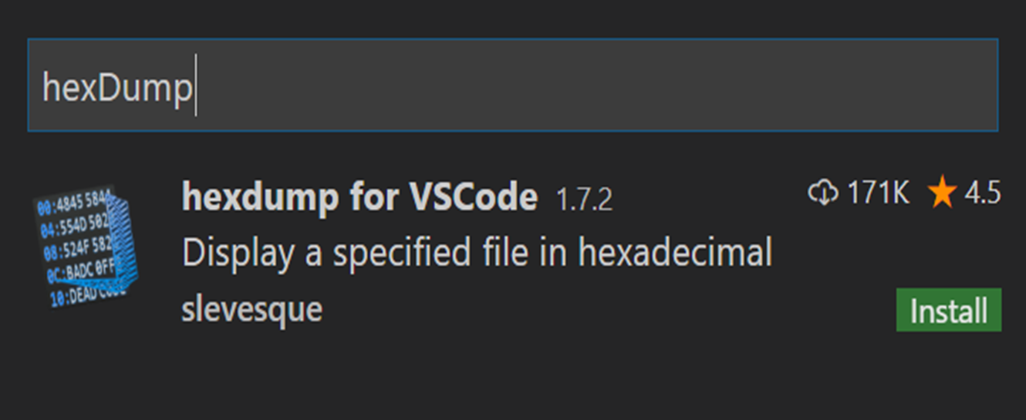
VS code 檢視 DICOM 及 binary 檔套件
DICOM Tag Dump
hexDump

Slide 28
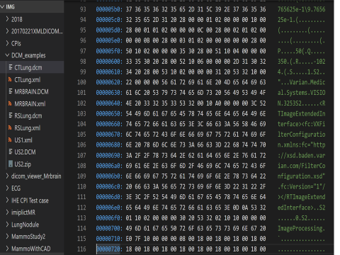
分析DICOM 影像規格練習
hexDump 看 DCM 檔

Slide 29
呈現醫學影像所需參數
(0028,0002) US SamplesPerPixel = 3
(0028,0004) CS PhotometricInterpretation = RGB
(0028,0010) US Rows = 486
(0028,0011) US Columns = 640
(0028,0100) US BitsAllocated = 8
(0028,0101) US BitsStored = 8
(0028,0102) US HighBit = 7
(0028,0103) US PixelRepresentation = 0
(7FE0,0010) OB PixelData = <binary data of length: 933120>

Slide 30
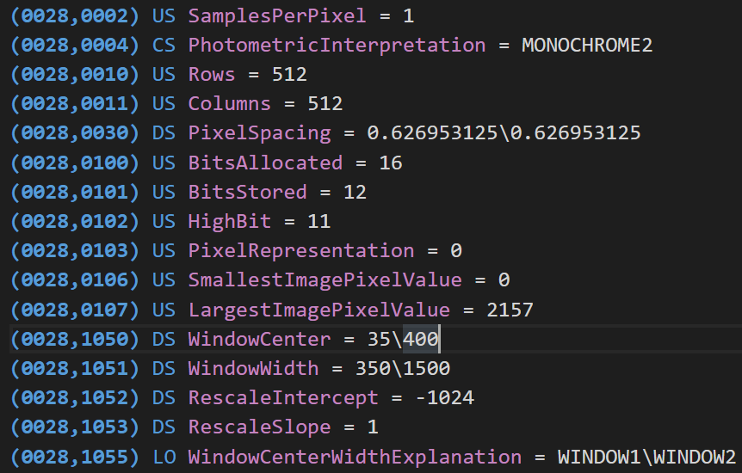
呈現醫學影像所需參數
CT_A 之繪圖相關參數

Slide 31
DICOM 影像資料起始位置推算
下列標籤包含像素資料
(7FE0,0010) OW PixelData = <binary data of length: 524288>
標籤之後第幾個 byte 為像素資料?

Slide 32
程式顯示 DICOM 影像的步驟
讀取 DICOM 物件影像的格式相關參數(Image Pixel Module)
判斷影像格式
單色或彩色, 有無壓縮…
儲存格式(Raw, column, Bit allociate...)
取得 pixel 資料 (位於 7FE0,0010 tag element)
準備畫布物件(canvas object)
依據影像格式，產生二維畫點迴圈
取得每個像素資料
依據亮度轉換公式 Pixel value ->Grave value 畫圖點
顯示影像

Slide 33
DICOM part 3: Image Pixel Module
http://dicom.nema.org/medical/dicom/2014c/output/chtml/part03/sect_C.7.6.3.html

Slide 34
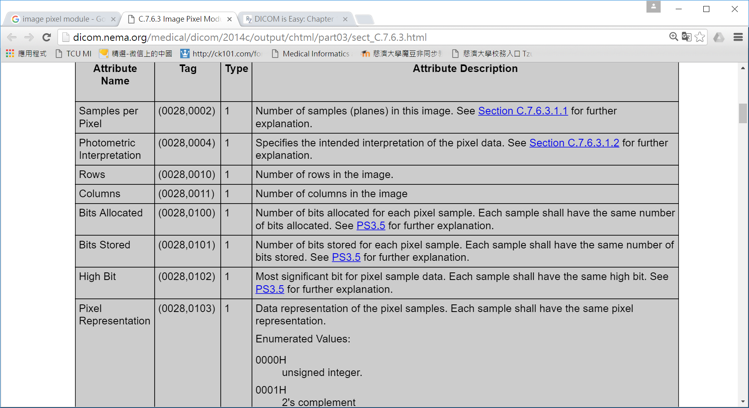

Slide 35
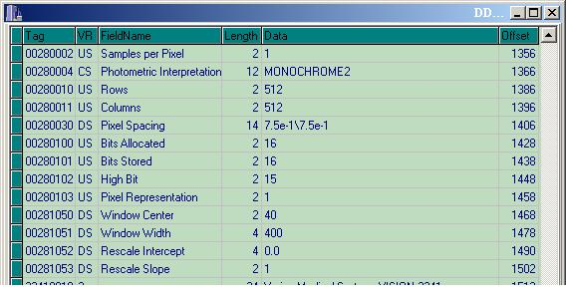
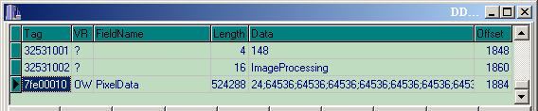
DICOM 影像物件實例
影像格式參數
Data element of pixel values

Slide 36
程式取得 DICOM data elements 資訊
現行工具大多可顯示 DICOM tags，但是:
無法整合應用
提供的資訊不足，如沒提供各 data element 資料起始位置
如 7fe00010 像素資料起始位置
需要網頁前後端程式解析 DICOM 資料，需了解
DICOM data set 及 data element 結構

Slide 37
DICOM Object 實例(instance) 組成一個資料集(data set)。
Data set 包含許多資料元件(data element)
每個 data element 表示 DICOM object 的某個特性
(Exp. Patient ID、Image Rows、 Image columns…)。
Data element 以其標籤(Tag) 的大小依序排列。

Slide 38
Data element之結構(2)
Data element的組成：Tag, VR, VL, Value
Tag(標籤) : (group number, element number)
以16進位數字表示
例( 0010, 0010 ) 表示 Patient Name
Data element
Tag | VR | VL | Value

Slide 39
data element
DICOM 物件實例 data set 包含許多 Data element
每個 data element 包含三個基本的欄位tag、value length、value field。
及一個選擇的欄位:(VR:Value Representation)，VR 表示此欄位值的資料型態。

Slide 40
Tag
Data Element 中的 Tag :為一組 4 Bytes 的數字，以作為DICOM 物件中 Data Element 的標籤，通常以 (xxxx, xxxx) 之16進位碼表示。
前兩個 Bytes稱為Group Number，後兩個 Bytes稱為Element Number。
例如 (0010,0010) 為 DICOM 物件中 Patient Name Element的標籤, (7fe0,0010) 為 Pixel Data Element的標籤

Slide 41
VR: Value Representation
VR (Value Representation):表示此物件欄位值(Value Field)的資料型態。VR 以兩個 Bytes 表示這個資料元件的資料型態(data type)。
例如日期的VR用DA (Date)表示。
浮點數則用FP(Float Point)表示。
PN，表示有關名字的描述.
VR = TM 表示 time，為時間的資料型別
VR = UI 為表示 UID 為唯一識別碼的資料型別
參考:
http://dicom.nema.org/dicom/2013/output/chtml/part05/sect_6.2.html

Slide 42
Value Length
Value Length
每個 data element 包含一 Value Length，以此指定實際數值 (Value Field 的長度)
Implicit VR: Value Length 固定為 4bytes
explicit VR : Value Length 依據 VR(資料型態)可為 2 or 4 bytes
Value Length 不包含 Tag 、VR、和Value Length本身長度。

Slide 43
基本 DICOM 物件解讀
以Implicit VR 組合成的 DICOM 物件實體，其每個
Data Element 包含三個欄位: tag、value length、value field。
Tag: 4 bytes，value length: 4 bytes， value field 的長度由 value length。因此從DICOM 物件的第一個 Data Element 開始，DICOM 物件解讀程式可依序解讀物件各欄位的內容。

Slide 44
Explicit VR or Implicit VR
DICOM data set 有兩種編碼方式
explicit VR and implicit VR
VR只出現在外顯示(explicit VR)編碼方式的 DICOM 物件中。隱含式(implicit VR)編碼方式組成的 DICOM 物件並不包含 VR 此欄位。

Slide 45
Implicit VR data element
http://dicom.nema.org/dicom/2013/output/chtml/part05/chapter_7.html#sect_7.1.3

Slide 46
Explicit VR of OB, OW, OF, SQ, UT or UN

Slide 47
Data Element with Explicit VR others

Slide 48
分析DICOM 影像規格練習
下載一個 DICOM 檔
使用工具解析 DICOM tags
使用 VS code hexDump 推算 (7feo,0010) 標籤的起始位置
修改影像呈現程式
影像資料來源
影像規格參數
像素起始位置
看看可否恰當呈現下載之影像

Slide 49
影像縮放、平移大挑戰
現行範例中影像長寬與 canvas 一樣大
實務上，影像會平移及縮放
可分析:
其轉換公式
寫在程式當中
設計輸入參數的介面
看看可否依據參數調整繪製影像

Slide 50
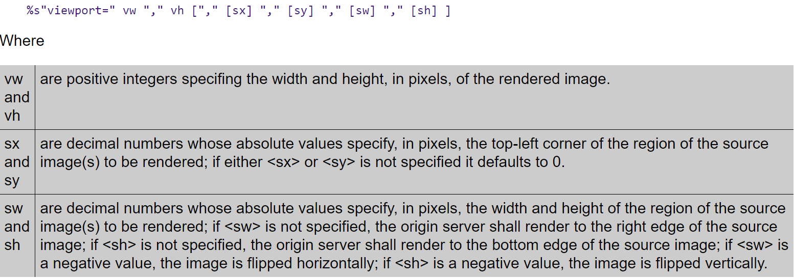
DICOM WADO viewport 參數
http://dicom.nema.org/medical/dicom/2016a/output/chtml/part18/sect_6.5.8.html

Slide 51
virtual slide pathology 範例

